Slide 1


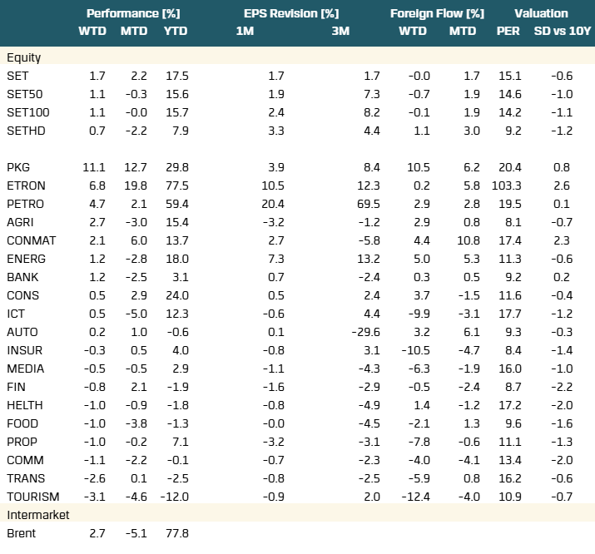
BLS WEALTH
Data-driven
RESEARCH
May 5, 2026
αlpha PULSE | Weekly strategy
“Reality Check Phase” | ส่อง 7 โอกาสลงทุนเดือนพ.ค. ใต้ภาวะ “แรงซื้อจำกัดวง แรงกดดันขยายตัว”
เข้าสู่ช่วงประเมินความจริงผลกระทบสงคราม (Reality Check Mode): หลังช่วงปลายฤดูกาลประกาศงบ (late earnings season) ตลาดจะเข้าสู่โหมดประเมินความจริง (reality check mode) อย่างเต็มตัว โดยในเดือนพฤษภาคม นักลงทุนจะเริ่มให้น้ำหนักกับผลกระทบเชิงโครงสร้างจากสงครามและต้นทุนพลังงานต่อทิศทางกำไรไตรมาส 2 มากขึ้น หลังจากต้นทุนการผลิตและบรรจุภัณฑ์ (production & packaging cost) รวมถึงต้นทุนขนส่ง (logistics cost) เริ่มถูกส่งผ่านเข้าสู่ระบบเศรษฐกิจจริง และมีแนวโน้มทวีความรุนแรงในไตรมาส 3
Market Breadth สะท้อนแรงขึ้นที่ไม่กระจายตัว (Narrow Market Breadth): สัญญาณจากความกว้างของตลาด (market breadth) เริ่มชี้ถึงภาวะ “การปรับขึ้นกระจุกตัว” ซึ่งมักเป็นสัญญาณของการอ่อนแรงของแนวโน้ม โดยสัดส่วนหุ้นที่ทำจุดต่ำสุดในรอบ 4 สัปดาห์ (% New 4-Week Lows) ปรับเพิ่มขึ้นแตะ 25.9% ในช่วงปลายเดือนเมษายน ซึ่งเป็นระดับสูงสุดในรอบ 50 วัน และเริ่มสูงกว่าสัดส่วนหุ้นที่ทำจุดสูงสุด (% New 4-Week Highs) ภาพดังกล่าวสะท้อนว่าการปรับขึ้นของดัชนีถูกขับเคลื่อนโดยหุ้นเพียงไม่กี่ตัว (narrow leadership) ส่งผลให้ upside ของตลาดเริ่มถูกจำกัด (limited upside)
Earnings Revision ยืนยันภาพ “ขึ้นแบบกระจุก” (Concentrated Earnings Upgrade): การปรับประมาณการกำไร (earnings revisions) ให้ภาพสอดคล้องกัน โดยกำไรตลาด (SET earnings) ในเดือนเมษายนปรับเพิ่มขึ้น +1.4% (จาก +0.9% ตั้งแต่ต้นปี) แต่แรงหนุนมาจากเพียงไม่กี่กลุ่ม ได้แก่ กลุ่มวัฏจักร (cyclical stocks) ได้แก่ พลังงานและปิโตรเคมี ซึ่งได้ประโยชน์จากราคาสินค้าโภคภัณฑ์ที่ปรับตัวสูงขึ้น (commodity upcycle) ทั้งค่าการกลั่น (GRM) และส่วนต่างปิโตรเคมี (chemical spreads) ขณะเดียวกัน กลุ่มอิเล็กทรอนิกส์ยังได้รับแรงหนุนจากอุปสงค์ด้าน AI และ data center ที่แข็งแกร่ง (AI-driven demand) ในทางตรงกันข้าม กลุ่มที่มีความอ่อนไหวต่อต้นทุนพลังงาน (energy-sensitive sectors) เริ่มเผชิญการปรับลดประมาณการกำไร (earnings downgrade) อาทิ กลุ่มสายการบิน (airlines) รวมถึงกลุ่มที่เชื่อมโยงการบริโภคในประเทศ เช่น ค้าปลีก อสังหาริมทรัพย์ และการเงิน ซึ่งสะท้อนแรงกดดันจากต้นทุนพลังงานและค่าครองชีพที่เพิ่มขึ้น
แต่ Downside จำกัดหลังทิศทางกำไรหุ้นขนาดใหญ่ยังแข็งแกร่ง: แม้สัญญาณเชิง breadth จะเริ่มอ่อนแรง แต่ downside ของตลาดยังค่อนข้างจำกัด เนื่องจากหุ้นที่มีการปรับประมาณการกำไรขึ้นในช่วง 1 เดือนที่ผ่านมา คิดเป็นสัดส่วนสูงถึง 55.3% ของมูลค่าตลาด (market cap) ของ SET และหากพิจารณาหุ้นที่มีแนวโน้มกำไรไตรมาส 2 เติบโต YoY จะครอบคลุมราว 48.8% ของ market capนำโดยหุ้นขนาดใหญ่ เช่น PTTGC ( ปรับประมาณการกำไรขึ้น +77.3% ใน 1 เดือนที่ผ่านมา), TOP (+15.8%), PTTEP (+13.2%), SCC (+6.5%), DELTA (+3.9%), PTT (+2.4%), TRUE (+1.3%), GULF (+1.3%)
Strategy: Selective Buy ภายใต้กรอบดัชนี 1440–1530 จุด: ภายใต้ภาวะ “downside จำกัด แต่ upside ยังไม่เปิด” โดย นโยบายภาครัฐ (policy support) และ ทิศทางเศรษฐกิจมหภาค (macro trajectory) จะเป็นตัวแปรหลักในการพยุงตลาด ท่ามกลางแรงกดดันจากต้นทุนพลังงานและการชะลอของกำไรในบางอุตสาหกรรม
SET target: 1550
Weekly PULSE:
ราชกิจจาประกาศยุบสภา
ประกาศวันเลือกตั้ง
พรรคส่งผู้สมัคร ส.ส.
12 ธ.ค.
13-17 ธ.ค.
20-28 ธ.ค.
8 ก.พ.
มี.ค.- ต้น เม.ย.
เม.ย.
พ.ค.
เลือกตั้ง
ประกาศ ส.ส. อย่างทางการ
เลือกนายก/แต่งตั้งคณะรัฐมนตรี
รัฐบาลใหม่
Fundamental picks
โอกาส | หุ้นได้ประโยชน์
วัฏจักรการลงทุนรอบใหม่ของไทย - มาตรการรัฐฯ หนุนธุรกิจโซลาร์รูฟ (Investment Cycle – FDI-driven Flow) | GULF, WHA, GUNKUL, WHAUP
อิเล็กทรอนิกส์โลกขาขึ้น (Global Electronics Upcycle) | KCE (trading)
ภาวะอุปทานตึงตัวหลังสงคราม-จุดเปลี่ยนของวัฏจักรปิโตรเคมี: (Supply Disruption Beneficiaries) | PTTGC, IVL
ธนาคารและธุรกิจบริหารความมั่งคั่ง (Wealth Management as New Profit Engine) | KTB
การกลับมาของผู้ป่วยต่างชาติ (Medical Tourism Recovery – High-Value Demand Return) | BH
อุปสงค์สินค้าอาหารสัตว์เลี้ยงยังแข็งแกร่ง (Pet Food Export Demand – Structural Growth with Pricing Power) | ITC
สินเชื่อจำนำทะเบียนยังอยู่ในระดับควบคุมได้-นโยบายรัฐฯ จะช่วยลดความเสี่ยงเครดิต (Asset Quality Remains Manageable with Policy Backstop) | TIDLOR
(รายละเอียดในหน้า 2-3)
Wealth Research
พิริยพล คงวาณิช
นักกลยุทธ์/ผู้จัดการกองทุน/
นักวิเคราะห์การลงทุนปัจจัยพื้นฐานด้านหลักทรัพย์
Piriyapon.kon@bualuang.co.th
+66 2 618 1333
อิทธิ สุตัณฑวิบูลย์
ผู้ช่วยนักวิเคราะห์
Notes:
10 ตัวหลักแรก แต่ละช่วง มีตัวไหนบ้าง แต่ละรอบ list มา --- ค่อยเติม ตัวใหม่เข้ามา >>> infra + financial >>> เข้าหุ้น top 10, + essential sector / infra . ict bank /
Manufact + earnings ฟื้น >>>> เทียบ 3 วงจร

Slide 2

αlpha PULSE |
Weekly strategy
BLS WEALTH
เปิด 7 โอกาสลงทุนในเดือนพ.ค.
ภายใต้ภาวะ “แรงซื้อจำกัดวง แรงกดดันขยายตัว”
Selective ในกลุ่มกำไรไตรมาส 2 ยังคาดโตได้-ฟื้นตัว / ทิศทางกำไรดีกว่าตลาดคาด / มีแรงหนุนจากทั้งทิศทางเศรษฐกิจมหภาค-นโยบายรัฐฯ
โอกาส | หุ้นได้ประโยชน์ | รายละเอียด
วัฏจักรการลงทุนรอบใหม่ของไทย - มาตรการรัฐฯ หนุนธุรกิจโซลาร์รูฟ (Investment Cycle – FDI-driven Flow) | GULF, WHA, GUNKUL, WHAUP | การเร่งตัวของการลงทุนโดยตรงจากต่างประเทศ (FDI) สะท้อนผ่านยอดคำขอส่งเสริมการลงทุนของ BOI ในไตรมาส 1Q26 ที่ทะลุ 1 ล้านล้านบาท เพิ่มขึ้น 2.4 เท่า YoY โดยกระจุกตัวในอุตสาหกรรมดิจิทัล/ data center อิเล็กทรอนิกส์ ซึ่งเป็น new S-curve ของเศรษฐกิจไทย คาดจะแปลงเม็ดเงินลงทุน (approved investment) ไปสู่การลงทุนจริง (real capex deployment) ในช่วง 1–2 ปีข้างหน้า ส่งผลให้ความต้องการใช้ไฟฟ้า พื้นที่นิคม และสาธารณูปโภคเพิ่มขึ้นอย่างมีนัยสำคัญ ขณะที่ มาตรการรัฐฯ หนุนธุรกิจโซลาร์รูฟ
อิเล็กทรอนิกส์โลกขาขึ้น (Global Electronics Upcycle) | KCE (trading) | ตัวเลขการส่งออกสินค้าอิเล็กทรอนิกส์ของไทยเติบโตสูงถึง +43.8% YoY เดือนมี.ค. สะท้อนอุปสงค์จาก AI และ data center ในตลาดโลก นำโดยเครื่องคอมพิวเตอร์และอุปกรณ์ (ขยายตัว 29.3% YoY หรือขยายตัว 37.4% MoM) ส่วนประกอบคอมพิวเตอร์ (ขยายตัว 189.7% YoY หรือขยายตัว 44.4% MoM) เครื่องโทรศัพท์และอุปกรณ์ (ขยายตัว 179.7% YoY หรือขยายตัว 30.2% MoM) รวมถึงเซมิคอนดักเตอร์ (ขยายตัว 14% YoY หรือขยายตัว 18.1% MoM)
ภาวะอุปทานตึงตัวหลังสงคราม-จุดเปลี่ยนของวัฏจักรปิโตรเคมี: (Supply Disruption Beneficiaries) | PTTGC, IVL | ความตึงเครียดด้านภูมิรัฐศาสตร์ส่งผลให้กำลังการผลิตปิโตรเคมีทั่วโลกราว 20% ได้รับผลกระทบจากการหยุดซ่อมฉุกเฉิน (force majeure) และข้อจำกัดด้านวัตถุดิบ (feedstock shortage) ทำให้ฝั่งอุปทานต้องใช้เวลาในฟื้นฟู ส่งผลให้ส่วนต่างราคาปิโตรเคมี (chemical spreads) ยังคงยืนในระดับสูงต่อเนื่องในปี 2026
ธนาคารและธุรกิจบริหารความมั่งคั่ง (Wealth Management as New Profit Engine) | KTB | ผลประกอบการกลุ่มธนาคารในไตรมาส 1 สูงกว่าตลาดคาดราว 12% จาก cost/income ratio และรายได้ไม่ใช่ดอกเบี้ย non-NII ที่ดีกว่าคาด ทั้งในด้านของรายได้ค่าธรรมเนียมและกำไรจากเงินลงทุน สะท้อนโครงสร้างรายได้ของธนาคารมีแนวโน้มเปลี่ยนผ่านไปสู่ธุรกิจบริหารความมั่งคั่ง (wealth management) มากขึ้น และแสดงถึงความสำคัญของรายได้ที่ไม่ใช่ดอกเบี้ย ซึ่งจะช่วยหนุนความยืดหยุ่นของกำไรภายใต้ภาวะเศรษฐกิจที่ยังไม่ฟื้นเต็มที่
การกลับมาของผู้ป่วยต่างชาติ (Medical Tourism Recovery – High-Value Demand Return) | BH | การฟื้นตัวของผู้ป่วยต่างชาติ โดยเฉพาะกลุ่มตะวันออกกลาง (Middle East recovery) กลับมาเป็นแรงขับเคลื่อนสำคัญของรายได้โรงพยาบาลอีกครั้ง หลังความไม่แน่นอนด้านภูมิรัฐศาสตร์เริ่มคลี่คลาย
อุปสงค์สินค้าอาหารสัตว์เลี้ยงยังแข็งแกร่ง (Pet Food Export Demand – Structural Growth with Pricing Power) | ITC | ตัวเลขส่งออกอาหารสัตว์เลี้ยงของไทย เดือนมี.ค. เติบโต 4% YoY, + 9.7% MoM ขณะที่ ตัวเลขปริมาณขายของ ITC ในไตรมาส 1 ที่เติบโต +11% YoY ควบคู่กับราคาขายที่ปรับเพิ่ม +9% YoY หนุนให้อัตรากำไรขั้นต้น (gross margin) ขยายตัวสู่ระดับ 24.3% แสดงถึงความสามารถในการส่งผ่านต้นทุน (pricing power) ได้อย่างมีประสิทธิภาพ ผ่านทั้งสินค้า premium และ private label ส่งผลให้ earnings visibility อยู่ในระดับสูงแม้ในภาวะต้นทุนผันผวน
สินเชื่อจำนำทะเบียนยังอยู่ในระดับควบคุมได้-นโยบายรัฐฯ จะช่วยลดความเสี่ยงเครดิต (Asset Quality Remains Manageable with Policy Backstop) | TIDLOR | คุณภาพสินทรัพย์ของ TIDLOR คาดจะยังอยู่ในระดับควบคุมได้ในปี 2026 หลังตัวเลข NPL สินเชื่อจำนำทะเบียนของ TISCO ที่ออกมาแล้วลดลงจาก 5.00% ณ สิ้นปี 2025 เหลือ 4.73% ณ มี.ค. 2026 บ่งชี้ธุรกิจสินเชื่อจำนำทะเบียนภาพรวมยังอยู่ในเกณฑ์ดี ขณะที่มาตรการ “ไทยช่วยไทยพลัส” จะช่วยจำกัด downside โดยเปิดลงทะเบียน พ.ค. 2026 และเริ่มใช้ มิ.ย. 2026 รัฐสนับสนุน 60% วงเงิน 4,000 บาท/คน (เดือนละ 1,000 บาท นาน 4 เดือน) มาตรการนี้จะช่วยเพิ่มสภาพคล่องฐานราก กระตุ้นกำลังซื้อระยะสั้น และลดแรงกดดันภาระหนี้ ส่งผลเชิงบวกต่อคุณภาพสินทรัพย์ของกลุ่มสินเชื่อรายย่อยในช่วงเศรษฐกิจยังเปราะบาง
ราชกิจจาประกาศยุบสภา
ประกาศวันเลือกตั้ง
พรรคส่งผู้สมัคร ส.ส.
12 ธ.ค.
13-17 ธ.ค.
20-28 ธ.ค.
ประกาศ ส.ส. อย่างทางการ
เลือกนายก/แต่งตั้งคณะรัฐมนตรี
Source: Bualuang Research
Notes:
10 ตัวหลักแรก แต่ละช่วง มีตัวไหนบ้าง แต่ละรอบ list มา --- ค่อยเติม ตัวใหม่เข้ามา >>> infra + financial >>> เข้าหุ้น top 10, + essential sector / infra . ict bank /
Manufact + earnings ฟื้น >>>> เทียบ 3 วงจร

Slide 3
αlpha PULSE |
Weekly strategy
BLS WEALTH
หุ้นที่มีการปรับประมาณการกำไรขึ้นในช่วง 1 เดือนที่ผ่านมา คิดเป็นสัดส่วนสูงถึง 55.3% ของมูลค่าตลาด จำกัด downside ของ SET
และหากพิจารณาหุ้นที่มีแนวโน้มกำไรไตรมาส 2 เติบโต YoY จะครอบคลุมราว 48.8% ของ market capนำโดยหุ้นขนาดใหญ่ เช่น
PTTGC ( ปรับประมาณการกำไรขึ้น +77.3% ใน 1 เดือนที่ผ่านมา), TOP (+15.8%), PTTEP (+13.2%), SCC (+6.5%), DELTA (+3.9%), PTT (+2.4%), TRUE (+1.3%), GULF (+1.3%)
% of SET Market Cap with Positive Earnings Revisions (Apr)
% of SET Market Cap with Positive Earnings Revisions (Apr) and 2Q26E YoY Earnings Growth/Turnaround
12 ธ.ค.
ประกาศวันเลือกตั้ง
พรรคส่งผู้สมัคร ส.ส.
13-17 ธ.ค.
20-28 ธ.ค.
ประกาศ ส.ส. อย่างทางการ
เลือกนายก/แต่งตั้งคณะรัฐมนตรี
Source: Bualuang Research
Notes:
10 ตัวหลักแรก แต่ละช่วง มีตัวไหนบ้าง แต่ละรอบ list มา --- ค่อยเติม ตัวใหม่เข้ามา >>> infra + financial >>> เข้าหุ้น top 10, + essential sector / infra . ict bank /
Manufact + earnings ฟื้น >>>> เทียบ 3 วงจร

Slide 4
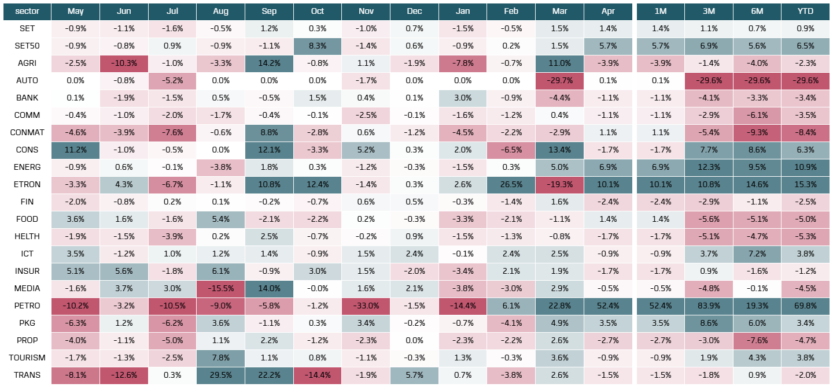
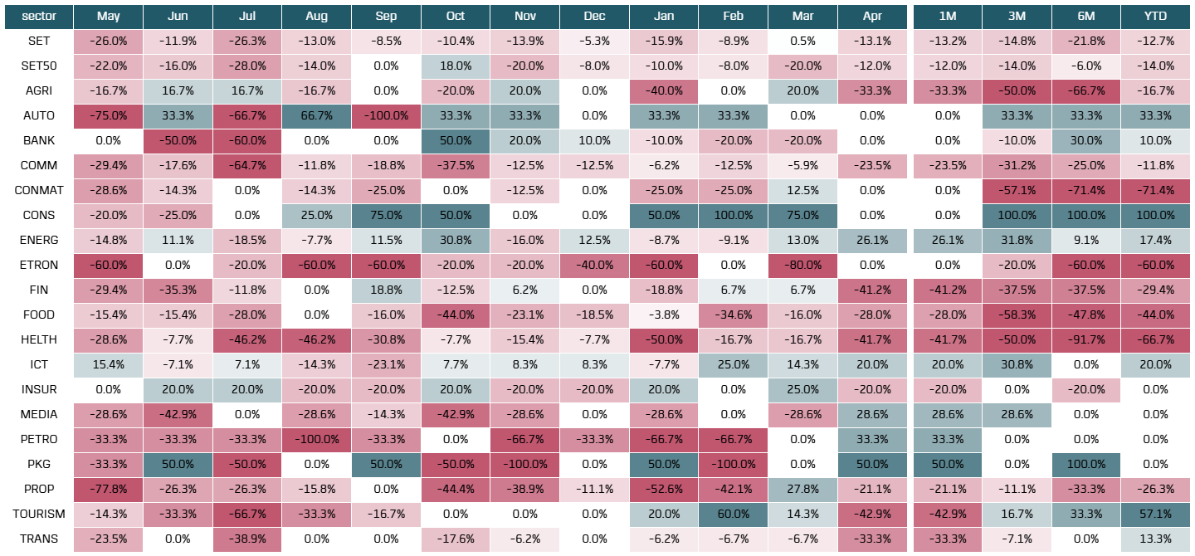
Forecast revision breadth
BLS WEALTH
กำไรตลาด (SET earnings) ในเดือนเมษายนปรับเพิ่มขึ้น +1.4% (จาก +0.9% ตั้งแต่ต้นปี) แต่แรงหนุนมาจากเพียงไม่กี่กลุ่ม ได้แก่ กลุ่มวัฏจักร (cyclical stocks) ได้แก่ พลังงานและปิโตรเคมี ซึ่งได้ประโยชน์จากราคาสินค้าโภคภัณฑ์ที่ปรับตัวสูงขึ้น (commodity upcycle) ทั้งค่าการกลั่น (GRM) และส่วนต่างปิโตรเคมี (chemical spreads) ขณะเดียวกัน กลุ่มอิเล็กทรอนิกส์ยังได้รับแรง หนุนจากอุปสงค์ด้าน AI
และ data center ที่แข็งแกร่ง (AI-driven demand) ในทางตรงกันข้าม กลุ่มที่มีความอ่อนไหวต่อต้นทุนพลังงาน (energy-sensitive sectors) เริ่มเผชิญการปรับลดประมาณการกำไร (earnings downgrade) อาทิ กลุ่มสายการบิน (airlines) รวมถึงกลุ่มที่เชื่อมโยงการบริโภคในประเทศ เช่น ค้าปลีก อสังหาริมทรัพย์ และการเงิน ซึ่งสะท้อนแรงกดดันจากต้นทุนพลังงานและค่าครองชีพที่เพิ่มขึ้น
Earnings forecast revisioning and revision breadth for 2026E (consensus number)
Earnings forecast revisions
Earnings forecast revision breadth
Sources: Bloomberg, Bualuang Research
Notes:
6

Slide 5
αlpha PULSE |
Weekly strategy
BLS WEALTH
สัญญาณจาก Market breadth
เริ่มชี้ถึงภาวะ “การปรับขึ้นกระจุกตัว”
ซึ่งมักเป็นสัญญาณของการอ่อนแรง
Market Breadth สะท้อนแรงขึ้นที่ไม่กระจายตัว (Narrow Market Breadth): สัญญาณจากความกว้างของตลาด (market breadth) เริ่มชี้ถึงภาวะ “การปรับขึ้นกระจุกตัว” ซึ่งมักเป็นสัญญาณของการอ่อนแรงของแนวโน้ม โดยสัดส่วนหุ้นที่ทำจุดต่ำสุดในรอบ 4 สัปดาห์ (% New 4-Week Lows) ปรับเพิ่มขึ้นแตะ 25.9%
ในช่วงปลายเดือนเมษายน ซึ่งเป็นระดับสูงสุดในรอบ 50 วัน และเริ่มสูงกว่าสัดส่วนหุ้นที่ทำจุดสูงสุด (% New 4-Week Highs) ภาพดังกล่าวสะท้อนว่าการปรับขึ้นของดัชนีถูกขับเคลื่อนโดยหุ้นเพียงไม่กี่ตัว (narrow leadership) ส่งผลให้ upside ของตลาดเริ่มถูกจำกัด (limited upside)
SET Index - Percentage of Members with New 4 Week Highs/Lows
Source: Bualuang Research
Notes:
10 ตัวหลักแรก แต่ละช่วง มีตัวไหนบ้าง แต่ละรอบ list มา --- ค่อยเติม ตัวใหม่เข้ามา >>> infra + financial >>> เข้าหุ้น top 10, + essential sector / infra . ict bank /
Manufact + earnings ฟื้น >>>> เทียบ 3 วงจร

Slide 6

BLS WEALTH
Data-driven
RESEARCH
Bualuang Securities Public Company Limited
DISCLAIMER
BUALUANG SECURITIES PUBLIC COMPANY LIMITED (BLS) is a subsidiary of BANGKOK BANK PUBLIC COMPANY LIMITED (BBL). This document is produced based upon sources believed to be reliable but their accuracy, completeness or correctness is not guaranteed. The statements or expressions of opinion herein were arrived at after due and careful consideration to use as information for investment. Expressions of opinion contained herein are subject to change without notice. This document is not, and should not be construed as, an offer or the solicitation of an offer to buy or sell any securities. The use of any information shall be at the sole discretion and risk of the user.
BUALUANG SECURITIES PUBLIC COMPANY LIMITED MAY BE IN RELATIONSHIPS WITH THE SECURITIES IN THIS REPORT. “Opinions, projections and other information contained in this report are based upon sources believed to be accurate including the draft prospectus, but no responsibility is accepted for any loss occasioned by reliance placed upon the contents hereof. Bualuang Securities Public Company Limited may from time to time perform investment, advisory or other services for companies mentioned in this report, as well as dealing (as principal or otherwise) in, or otherwise being interested in, any securities mentioned herein, This report does not constitute a solicitation to buy or sell any securities”. Investors should carefully read details in the prospectus before making investment decision.
BUALUANG SECURITIES PUBLIC COMPANY LIMITED MAY ACT AS MARKET MAKER AND ISSUER OF DWs, AND ISSUER OF STRUCTURED NOTES ON THESE SECURITIES. The company may prepare the research reports on those underlying securities. Investors should carefully read the details of the derivative warrants and structured notes in the prospectus before making investment decisions.
BUALUANG SECURITIES PUBLIC COMPANY LIMITED IS OR MAY BE AN UNDERWRITER/CO-UNDERWRITER/JOINT LEAD IN RESPECT OF THE INITIAL PUBLIC OFFERING (IPO) OF SECURITIES.
Financial Advisor | Lead underwriter/ Underwriter/ Co-underwriter
CG Rating
Score Range | Score Range | Description
90 – 100 |  | Excellent
80 – 89 |  | Very Good
70 – 79 |  | Good
60 – 69 |  | Satisfactory
50 – 59 |  | Pass
Below 50 | No logo given | N/A
Thailand's Private Sector Collective Action Coalition Against Corruption programme (Thai CAC) under Thai Institute of Directors
companies that have declared their intention to join CAC, and
companies certified by CAC.

Slide 7
BLS WEALTH
Data-driven
RESEARCH
CORPORATE GOVERNANCE REPORT DISCLAIMER
This research report was prepared by Bualuang Securities Public Company Limited and refers to research prepared by Morgan Stanley. Morgan Stanley does not warrant or guarantee the accuracy or completeness of its research reports. Morgan Stanley reserves copyright and other proprietary rights in the material reproduced in this report. Morgan Stanley is under no obligation to inform Bualuang Securities or you if the views or information referred to or reproduced in this research report change.
Corporate Governance Report disclaimer
The disclosure of the survey result of the Thai Institute of Directors Association (IOD) regarding corporate governance is made pursuant to the policy of the Office of the Securities and Exchange Commission. The IOD survey is based on the information of a company listed on the Stock Exchange of Thailand and the Market for Alternative Investment disclosed to the public and able to be accessed by a general public investor. The result, therefore, is from the perspective of a third party. It is not an evaluation of operation and is not based on inside information.
The survey result is as of the date appearing in the Corporate Governance Report of Thai Listed Companies. As a result, the survey result may be changed after that date. Bualuang Securities Public Company Limited neither confirms nor certifies the accuracy of such survey results.
“Disclaimer: The disclosure of the Anti-Corruption Progress Indicators of a listed company on the Stock Exchange of Thailand, which is assessed by the relevant institution as disclosed by the Office of the Securities and Exchange Commission, is made in order to comply with the policy and sustainable development plan for the listed companies. The relevant institution made this assessment based on the information received from the listed company, as stipulated in the form for the assessment of Anti-corruption, which refers to the Annual Registration Statement (Form 56-1), Annual Report (Form 56-2), or other relevant documents or reports of such listed company. The assessment result is therefore made from the perspective of a third party. It is not an assessment of operation and is not based on any inside information. Since this assessment is only the assessment result as of the date appearing in the assessment result, it may be changed after that date or when there is any change to the relevant information. Nevertheless, Bualuang Securities Public Company Limited neither confirms, verifies, nor certifies the accuracy and completeness of the assessment result.”
BUALUANG RESEARCH – RECOMMENDATION FRAMEWORK
STOCK RECOMMENDATIONS
BUY: Expected positive total returns of 15% or more over the next 12 months.
HOLD: Expected total returns of between -15% and +15% over the next 12 months.
SELL: Expected negative total returns of 15% or more over the next 12 months.
TRADING BUY: Expected positive total returns of 15% or more over the next 3 months.
SECTOR RECOMMENDATIONS
OVERWEIGHT: The industry, as defined by the analyst's coverage universe, is expected to outperform the relevant primary market index over the next 12 months.
NEUTRAL: The industry, as defined by the analyst's coverage universe, is expected to perform in line with the relevant primary market index over the next 12 months.
UNDERWEIGHT: The industry, as defined by the analyst's coverage universe, is expected to underperform the relevant primary market index over the next 12 months.

